Slide 1
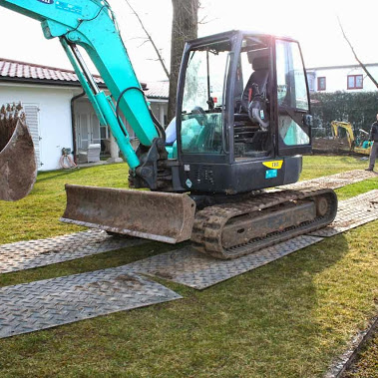
GVW-BauShop
bis zu 50 Tonnen belastbar
schnell & einfach
werkzeuglos per Hand zu Verlegen
Mietpreis m²/Woche
ab 6,50 €
zzgl. MwSt.

